Slide 1


‘The Corinthian Christians gave their founding pastor, Paul, more trouble than all his other churches put together. No sooner did Paul get one problem straightened out in Corinth than three more appeared.

Slide 2
For anyone operating under the naïve presumption that joining a Christian church is a good way to meet all the best people and cultivate all the smooth satisfying social relations, a reading of Paul’s Corinthian correspondence is the prescribed cure.

Slide 3
But however much trouble the Corinthians were to each other and to Paul, they prove to be a wealth of blessings to us, for they triggered some of Paul’s most profound and vigorous writing.

Slide 4
The provocation for Paul’s second letter to the believers at Corinth was an attack on his leadership. In his first letter, though he wrote most kindly and sympathetically, he didn’t mince words.

Slide 5
He wrote with the confident authority of a pastor who understands the ways God’s salvation works and the kind of community that comes into being as a result of that. At least some of what he wrote to them was hard to hear and hard to take.

Slide 6
So they bucked and challenged his authority – accused him of inconsistencies, doubted his motives, questioned his credentials. They didn’t argue with what he had written, they simply denied his right to tell them what to do.

Slide 7
And so Paul was forced to defend his leadership. After mopping up a few details left over from the first letter, he confronted the challenge, and in the process probed the very nature of leadership in a community of believers.

Slide 8
Because leadership is necessarily an exercise of authority, it easily shifts into an exercise of power. But the minute it does that, it begins to inflict damage on both the leader and the led. Second Corinthians is therefore highly personal, practically painful & precise.

Slide 9
Paul, studying Jesus, had learned a kind of leadership in which he managed to stay out of the way so that precious brothers and sisters in Christ could deal with God without having to go through him.

Slide 10
All who are called to exercise leadership in whatever capacity – parent or coach, pastor or president, teacher or manager, even military officer – can be grateful to Paul for this letter, and to the Corinthians for provoking it…’

Slide 11

CORINTHIANS – NEW CREATIONS I

Slide 12
2 Kor 5:17.
‘Daarom, as iemand in Christus is, is hy ‘n nuwe skepsel; die ou dinge het verbygegaan, kyk, dit het alles nuut geword.’

Slide 13
‘Therefore, if anyone is in Christ, he is a new creation; the old has gone, the new has come!’

Slide 14
‘Therefore, if anyone is in Christ, he is a new creation. Old things have disappeared, and – look! – all things have become new!’

Slide 15
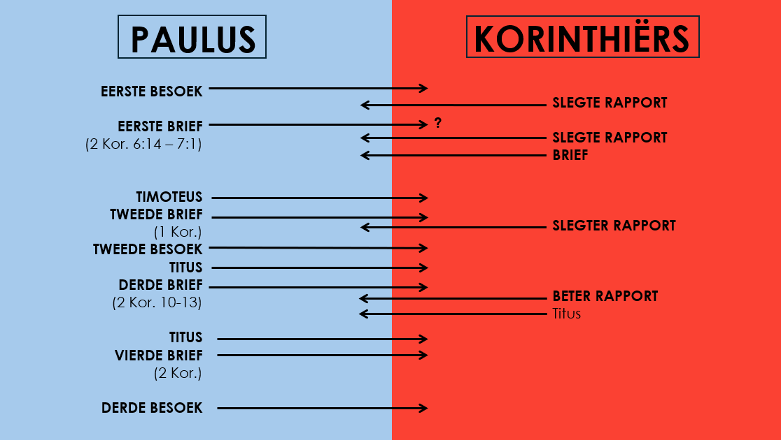

Slide 16
‘En Crispus, die hoof van die sinagoge, het met sy hele huisgesin in die Here geglo; en ook baie van die Korinthiërs het, toe hulle hom hoor, gelowig geword en is gedoop.’ (Hd 18:8)

Slide 18


Slide 19
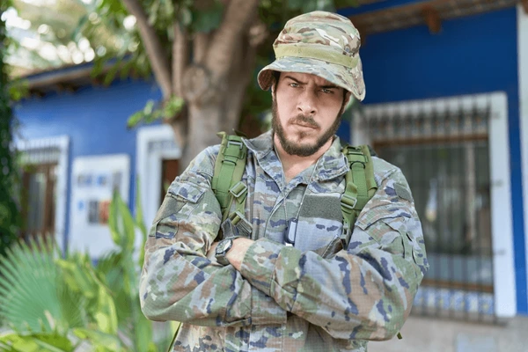

Slide 21
Hfs 1-7: VERDEDIGING VAN HOMSELF.
Sagte aansoek
Opregtheid
Hfs 8-9: FINANSIEëLE VERLIGTING.
Hfs 10-13: AANVAL OP ‘APOSTELS’.
Harde aanslag
Sarkasties

Slide 22
EERSTE KORINTHIëRS | TWEEDE KORINTHIëRS
Praktiese Kerksake | Persoonlike Karaktersake
Wat Paulus van mening was is verkeerd met die Gemeente | Wat die Gemeente van mening was is verkeerd met Paulus
Fokus is op die Lidmate | Fokus is op die Leiers

Slide 23
#1, Paulus is ‘n LAFAARD…
#2, Paulus is WISPELTURIG…
#3, Paulus is BEDEES…
#4, Paulus het nie GETUIGSKRIFTE nie…
#5, Paulus is GEHEIMSINNIG…
#6, Paulus is GEVOELLOOS…
#7, Paulus is ‘n SWAK PUBLIEKE SPREKER…
#8, Paulus vra nie VERGOEDING nie…

Slide 24
2 Kor 1:1-24.
‘Paulus, ‘n apostel van Jesus Christus deur die wil van God, en Timótheüs, die broeder, aan die gemeente van God wat in Korinthe is, saam met al die heiliges wat in die hele Acháje is: Genade vir julle en vrede van God, onse Vader, en die Here Jesus Christus.

Slide 25
2 Kor 1:1-24.
Geseënd is die God en Vader van onse Here Jesus Christus, die Vader van ontferminge…

Slide 26
Gr: ontferminge: ‘oiktirmos’ (oyk-tir-mos) KOMPASSIE (compassion) wat begin met wanneer jy SIMPATIE & EMPATIE saamsmelt.

Slide 27
SIMPATIE beteken my hart gaan uit na joune, EMPATIE beteken ek VOEL wat jy voel & ek gaan iets doen om vir jou VERLIGTING te bring.

Slide 28
ONTFERMING beteken God weerhou WELVERDIENDE STRAF, Hy gee ons nie die straf wat ons verdien naamlik die hel nie.

Slide 29
GENADE beteken God gee ONVERDIENDE GUNS, Hy gee ons wat ons nie verdien nie naamlik die heerlikheid van die hemel.

Slide 30
2 Kor 1:1-24.
‘Geseënd is die God en Vader van onse Here Jesus Christus, die Vader van ontferminge en die God van alle vertroosting, wat ons troos in al ons verdrukking, sodat ons die wat in allerhande verdrukking is, kan troos deur die vertroosting waarmee ons self deur God getroos word.

Slide 31
Gr: troos of vertroosting: ‘paraklesis’ (par-ak-lay-sis) Selfde woord & naam as vir die Heilige Gees.

Slide 32
‘En Ek sal die Vader bid, en Hy sal julle ‘n ander Trooster gee om by julle te bly tot in ewigheid:…’ (Jh 14:16)

Slide 33
‘…maar die Trooster, die Heilige Gees, wat die Vader in my Naam sal stuur, Hy sal julle alles leer en sal julle herinner aan alles wat Ek vir julle gesê het.’ (Jh 14:26)

Slide 34
‘Maar as die Trooster gekom het wat Ek vir julle van die Vader sal stuur, die Gees van die waarheid wat van die Vader uitgaan, sal Hy van My getuig.’ (Jh 15:26)

Slide 35
‘Maar Ek sê julle die waarheid: Dit is vir julle voordelig dat Ek weggaan; want as Ek nie weggaan nie, sal die Trooster nie na julle kom nie; maar as Ek weggaan, sal Ek Hom na julle stuur;…’ (Jh 16:7)

Slide 36
‘All praise to the God and Father of our Master, Jesus! Father of all mercy! God of all healing counsel! He comes alongside us when we go through hard times, and before you know it, he brings us alongside someone else who is going through hard times so that we can be there for that person just as God was there for us.

Slide 37
We have plenty of hard times that come from following Jesus, but no more so than the good times of his healing comfort - we get a full measure of that, too. When we suffer for Jesus, it works out for your healing and salvation.

Slide 38
If we are treated well, given a helping hand and encouraging word, that also works to your benefit, spurring you on, face forward, unflinching. Your hard times are also our hard times.

Slide 39
2 Kor 1:1-24.
Want soos die lyde van Christus oorvloedig is in ons, so is ons troos ook oorvloedig deur Christus. Maar of ons verdruk word, dit is julle tot troos en redding; en dit laat sy werking blyk deurdat julle dieselfde lyding verduur wat ons ook ondergaan; en of ons getroos word, dit is julle tot troos en redding.

Slide 40
2 Kor 1:1-24.
En ons hoop vir julle is vas, omdat ons weet dat net soos julle deelgenote is aan die lyding, so ook aan die troos. Want ons wil nie hê, broeders, dat julle onbekend moet wees met ons verdrukking wat oor ons in Asië gekom het nie, dat ons dit bo ons krag uitermate swaar gehad het, sodat ons selfs aan ons lewe gewanhoop het.

Slide 41
2 Kor 1:1-24.
Ja, ons het al self by onsself die doodvonnis oor ons gehad, sodat ons nie op onsself sou vertrou nie, maar op God wat die dode opwek; wat ons verlos het uit so ‘n groot doodsgevaar en nog verlos; op wie ons hoop dat Hy ook nog sal verlos, terwyl julle ook vir ons saamwerk deur die gebed, sodat daar vir die genadegawe aan ons deur baie persone op baie maniere vir ons gedank mag word.

Slide 42
2 Kor 1:1-24.
Want ons roem is dit: die getuienis van ons gewete dat ons in eenvoudigheid en reinheid van God, nie in vleeslike wysheid nie, maar in die genade van God in die wêreld verkeer het, en veral by julle.

Slide 43
2 Kor 1:1-24.
Want ons skryf aan julle niks anders as wat julle lees of ook verstaan nie, en ek hoop dat julle dit ook tot die einde toe sal verstaan, soos julle ook gedeeltelik van ons verstaan het dat ons julle roem is, net soos julle ook ons roem is in die dag van die Here Jesus.

Slide 44
2 Kor 1:1-24.
En in hierdie vertroue wou ek vroeër na julle kom, dat julle ‘n tweede genade kan ontvang, en by julle langs deurgaan na Macedónië, om weer van Macedónië af by julle te kom en deur julle voortgehelp te word na Judéa.

Slide 45
2 Kor 1:1-24.
Het ek dan miskien ligsinnig gehandel toe ek my dit voorgeneem het? Of wat ek my voorneem, neem ek my dit voor na die vlees sodat by my tegelyk is: ja ja, en nee nee?

Slide 46
2 Kor 1:1-24.
So waar as God getrou is - ons woord tot julle was nie ja en nee nie! Want die Seun van God, Jesus Christus, wat deur ons onder julle verkondig is, deur my en Silvánus en Timótheüs, was nie ja en nee nie, maar was ja in Hom.

Slide 47
2 Kor 1:1-24.
Want hoeveel beloftes van God daar ook mag wees, in Hom is hulle ja en in Hom amen, tot heerlikheid van God deur ons.

Slide 48
2 Kor 1:1-24.
Maar Hy wat ons saam met julle bevestig in Christus en ons gesalf het, is God, wat ons ook verseël het en die Gees as onderpand in ons harte gegee het.

Slide 49
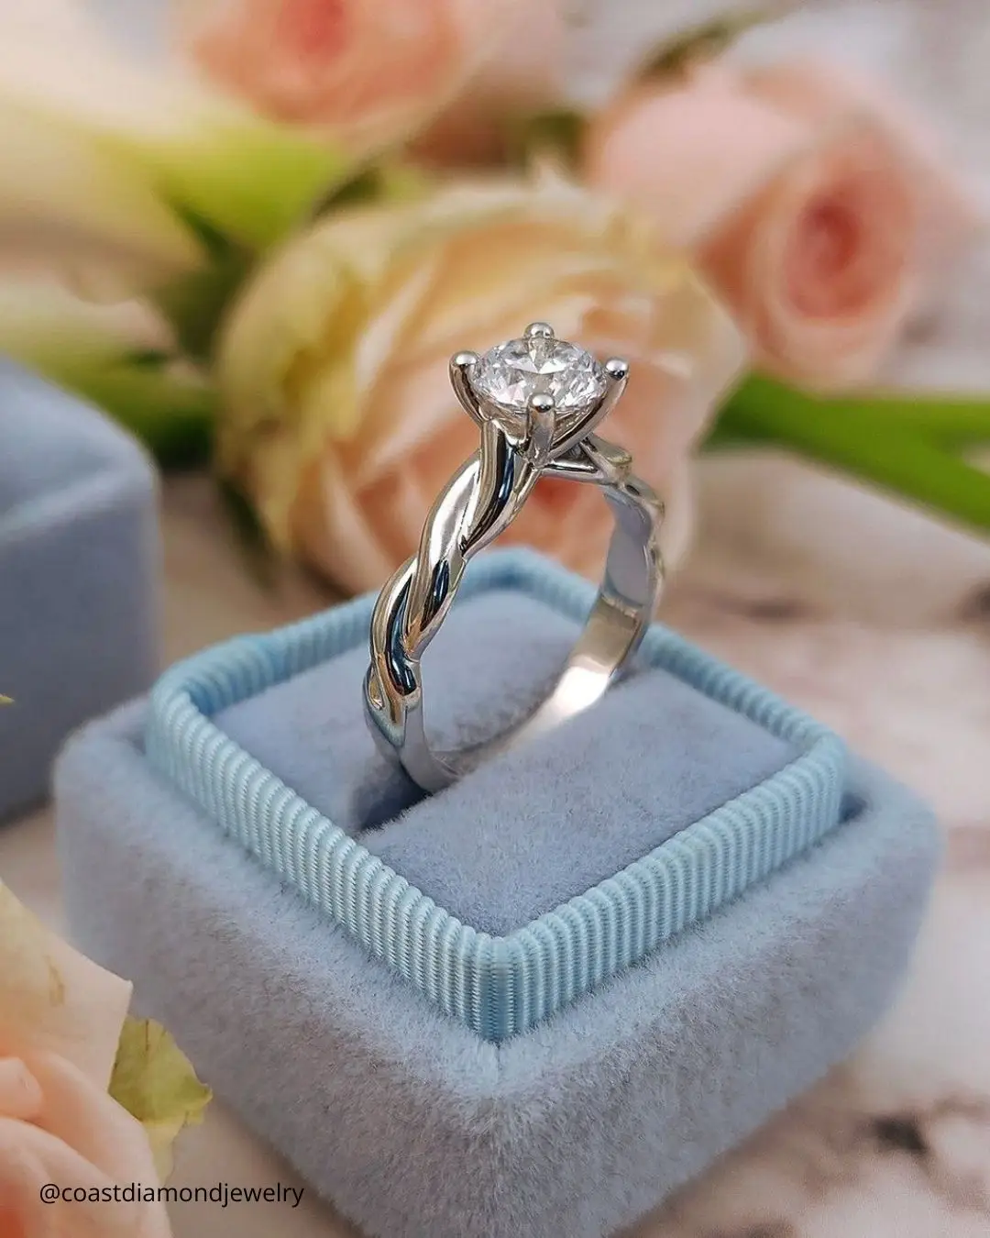

Gr: Onderpand: arrhabon (ar-hrab-ohn) Besigheids term wat beteken ‘n deposito...part of the purchase money or property given in advance as security for the rest…Maar ook die woord vir ‘n verloofring…

Slide 50
2 Kor 1:1-24.
Maar ek roep God as getuie aan oor my siel dat ek om julle te spaar nog nie na Korinthe gekom het nie - nie dat ons heers oor julle geloof nie, maar ons is medewerkers aan julle blydskap; want in die geloof staan julle vas.’

Slide 51
CORINTHIANS – NEW CREATIONS I

